Slide 1
ARA0387
SISTEMAS DIGITAIS
AULA 06 – CONTEUDO 6

Slide 2
Semana 6: Tema ­ 2. ÁLGEBRA BOOLEANA
2.3 MAPAS DE KARNAUGH

Slide 3
Introdução
Até agora, aplicamos a álgebra booleana para simplificar as expressões lógicas.
Estas podem ser trabalhosas, além de exigirem a lembrança de todas as leis.
Métodos visuais podem ajudar a compreensão da otimização de expressões lógicas originadas de tabelas ­verdade.
Além disso, facilitam a criação de ferramentas automatizadas de simplificação.
E como aplicar um método visual para simplificar expressões booleanas?

Slide 4
MAPA DE KARNAUGH

Slide 5
MAPA DE KARNAUGH
Um mapa de Karnaugh provê um método sistemático para simplificação de expressões Booleanas e, se usado adequadamente, produz a expressão de soma-de-produtos ou de produto-de-somas mais simples possível, conhecida como expressão mínima.
Conforme já vimos, a efetividade da simplificação algébrica depende da nossa familiaridade com todas as leis, regras e teoremas da álgebra Booleana e da habilidade de cada um em aplicá-las.
Por outro lado, o mapa de Karnaugh provê um método tipo “livro de receitas” para simplificação.

Slide 6
MAPA DE KARNAUGH
Um mapa de Karnaugh é similar a uma tabela-verdade porque todos os valores possíveis das variáveis de entrada e a saída resultante para cada valor estão presentes no mapa.
Em vez de estar organizado em colunas e linhas como uma tabela-verdade, o mapa de Karnaugh é um arranjo de células no qual cada célula representa um valor binário das variáveis de entrada.
As células são arranjadas de forma que a simplificação de uma dada expressão é obtida simplesmente fazendo um agrupamento adequado de células.

Slide 7
MAPA DE KARNAUGH
Os mapas de Karnaugh podem ser usados para expressões com duas, três, quatro e cinco variáveis, porém discutiremos apenas as situações de 3 e 4 variáveis para ilustrar os princípios.
O número de células num mapa de Karnaugh é igual ao número total de combinações possíveis das variáveis de entrada que é igual ao número de linhas na tabela-verdade.
Para o caso de três variáveis, o número de células é 2³ = 8.
Para quatro variáveis, o número de células é 2⁴ = 16.

Slide 8
MAPA DE KARNAUGH (3 variáveis)
O mapa de Karnaugh de 3 variáveis é um arranjo de oito células, conforme mostra a Figura 4–21(a).
Nesse caso, A, B e C são usadas como variáveis embora outras letras poderiam ser usadas.
Os valores binários de A e B estão ao longo do lado esquerdo (observe a sequência) e os va- lores de C estão na parte superior.
O valor de uma dada célula corresponde aos valores binários de A e B à esquerda na mesma linha combinados com o valor de C na parte superior na mesma coluna.

Slide 9
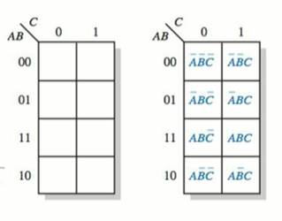
MAPA DE KARNAUGH (3 variáveis)
Por exemplo, a célula no canto superior esquerdo tem um valor binário de 000 e a célula no canto inferior direito tem um valor binário de 101.
A Figura 4–21(b) mostra os termos-produto padrão que são representados por cada célula do mapa de Karnaugh.

Slide 10
MAPA DE KARNAUGH (4 variáveis)
O mapa de Karnaugh de 4 variáveis é um arranjo de dezesseis células, conforme mostra a Figura 4–22(a).
Os valores binários de A e B estão ao longo do lado esquerdo e os valores de C e D estão na parte superior.
O valor de uma dada célula corresponde aos valores binários de A e B à esquerda na mesma linha combinados com os valores binários de C e D na parte superior na mesma coluna.

Slide 11
MAPA DE KARNAUGH (4 variáveis)
Por exemplo, a célula no canto superior direito tem um valor binário de 0010 e a célula no canto inferior direito tem um valor binário de 1010.
A Figura 4–22(b) mostra os termos-produto padrão que são representados por cada célula no mapa de Karnaugh de 4 variáveis.

Slide 12
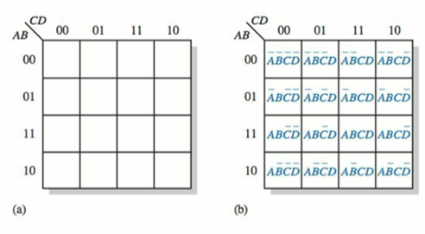
MAPA DE KARNAUGH (4 variáveis)

Slide 13
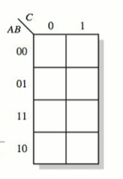
CÉLULA ADJACENTE
As células num mapa de Karnaugh são arranjadas de forma que exista apenas uma mudança simples de variável entre células adjacentes.
A adjacência é definida por uma mudança simples de variável.
Num mapa de 3 variáveis a célula 010 é adjacente à célula 000, à célula 011 e à célula 110.
A célula 010 não é adjacente à célula 001, nem à célula 111, nem à célula 100 ou à célula 101.

Slide 14
CÉLULA ADJACENTE
Fisicamente, cada célula é adjacente a células que estão imediatamente próximas a ela por qualquer um dos seus quatro lados.
Uma célula não é adjacente às células que tocam diagonalmente qualquer um dos vértices.
Além disso, as células na linha superior são adjacentes às células correspondentes na linha inferior e as células na coluna mais à esquerda são adjacentes à células correspondentes na coluna mais à direita.

Slide 15
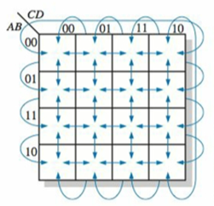
CÉLULA ADJACENTE
Isso é denominado de adjacência cilíndrica porque podemos pensar no mapa enrolado de cima para baixo formando um cilindro ou da esquerda para a direita formando um cilindro.
A Figura 4–23 ilustra a adjacência de células com um mapa de 4 variáveis, embora as mesmas regras se aplicam a mapas de Karnaugh com qualquer número de células.

Slide 16
Mapeando uma Expressão Padrão de soma-de-produtos
Para uma expressão na forma de soma-de-produtos padrão, um 1 é colocado no mapa de Karnaugh para cada termo-produto na expressão.
Cada 1 é colocado na célula correspondente ao valor de um termo-produto.
Por exemplo, para o termo-produto ABC, um 1 é colocado na célula 101 num mapa de 3 variáveis.

Slide 17
Mapeando uma Expressão Padrão de soma-de-produtos
Quando uma expressão de soma-de-produtos é completamente inserida no mapa, existirá um número de 1s no mapa de Karnaugh igual ao número de termos-produto na expressão de soma-de-produtos padrão.
As células que não possuem um 1 são as células para as quais a expressão é 0.
Geralmente, quando trabalhamos com expressões de soma-de-produtos, os 0s são deixados fora do mapa.
Os passos a seguir e a ilustração mostrada na Figura 4–24 apresentam o processo de inserção da expressão no mapa.

Slide 18
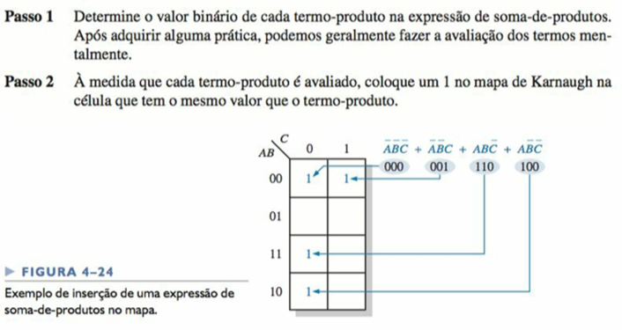
Mapeando uma Expressão Padrão de soma-de-produtos

Slide 19
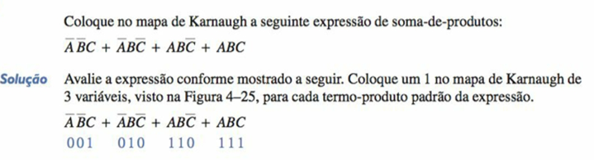
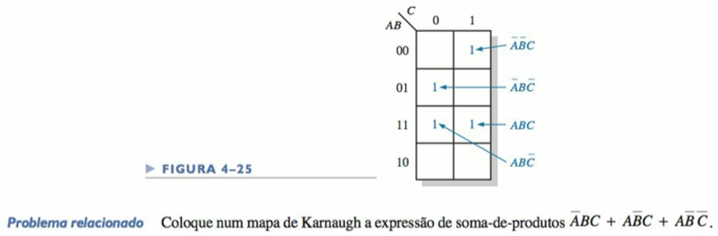
EXEMPLO 4-21

Slide 20
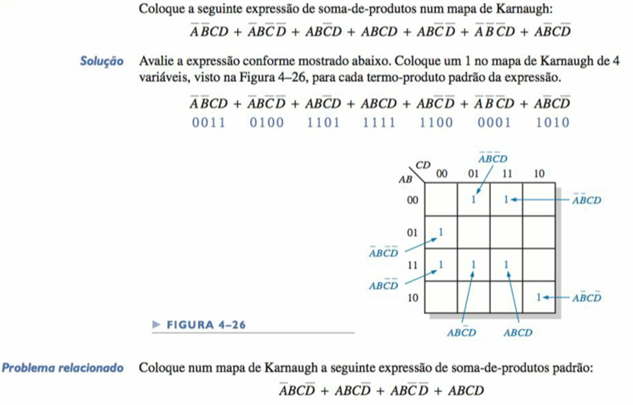
EXEMPLO 4-22

Slide 21
ATIVIDADE PRÁTICA

Slide 22
ATIVIDADE
FLOYD, THomas L. Sistemas Digitais: Fundamentos e Aplicações.
9 ed. Porto Alegre: Bookman, 2007.
Disponível em: https://integrada.minhabiblioteca.com.br/#/books/9788577801077/cfi/0!/4/2@100:0.00
FAZER:
Exercícios 39, 43 e 44 da página 255

Slide 23
VÍDEOS e COMPLEMENTOS
Vídeo: "Aula Mapa de Karnaugh ­ Circuitos Digitais",
https://www.youtube.com/watch?v=SI8MkT­HTL8
Mapa de Karnaugh,
https://www.profelectro.info/mapa­de­karnaugh­onlie­para­simplificacao­de­funcoes­booleanas­a­partir­da­tabela­da­verdade/

Slide 24
Bibliografia
FLOYD, THomas L. Sistemas Digitais: Fundamentos e Aplicações. 9 ed. Porto Alegre: Bookman, 2007. Disponível em: https://integrada.minhabiblioteca.com.br/#/books/9788577801077/cfi/0!/4/2@100:0.00
VAHID, Frank. Sistemas Digitais: Projeto, Otimização e HDLs. Porto Alegre: Bookman, 2008. Disponível em: https://integrada.minhabiblioteca.com.br/#/books/9788577802371/cfi/0!/4/2@100:0.00
WIDMER, Neal S. Sistemas digitais: princípios e aplicações. 12 ed.. São Paulo: Pearson, 2018. Disponível em: https://plataforma.bvirtual.com.br/Acervo/Publicacao/168497

